Slide 1
Arduino Advanced
Jeroen van Hattem

Slide 2
Voordat we beginnen
Arduino IDE

Slide 3
Wel/niet doen

Slide 4
Wat wel te doen
Vragen stellen tijdens de presentatie.
Stel vragen, je bent hier om wat te leren.

Slide 5
Wat niet te doen
GND en 5V op elkaar aansluiten.
Je weerstanden vergeten.

Slide 6
Componenten

Slide 7

Infrarood LED

Slide 8
Infrarood LED
Anode.
Kathode.
Weerstand.
Altijd in combinatie met een weerstand!
Niet op 5V aansluiten! Dat gaat fout.
Notes:
Anode =>lange kant >> SIGNAL.
Kathode =>korte kant >> GND.

Slide 9
Weerstanden

Slide 10
Weerstanden
Variabele weerstand.
Kleurcodes.
Verlagen van stroomsterkte.

Slide 11

Motor

Slide 12
Motor
Aansluiten op de L9110
Notes:
Active Low: er loopt standaard een stroompje, waardoor de waarde standaard HIGH is. Wanneer er op het knopje wordt gedrukt, wordt het stroompje onderbroken en wordt er een LOW signaal teruggegeven.

Slide 13
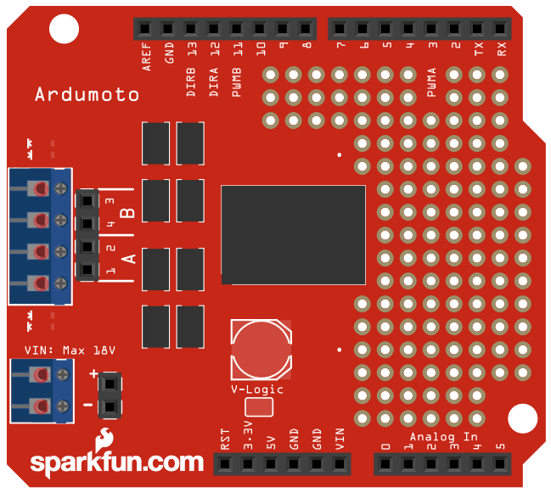
Motor driver

Slide 14
Motor Driver
2 aansluitingen per motor.
Eenvoudig te besturen.
Notes:
Voor het overzichtelijk plaatsen van componenten.

Slide 15

RGB led

Slide 16
RGB LED
2 aansluitingen per motor.
Eenvoudig te besturen.
Notes:
Voor het overzichtelijk plaatsen van componenten.

Slide 17
Software

Slide 18
Serieel
Baud rate
Tekst output
Serial.begin(9600);
Serial.println(“Hoi”);
Notes:
Baud rate: de snelheid in bits per seconde waarop gegevens worden uitgewisseld met de Arduino en de computer, deze moet bij beide de Arduino en de computer hetzelfde zijn.

Slide 19
Setup() en loop()
Setup()
Initialiseer je programma.
Aangeven of pins input of output zijn.
Loop()
Wordt herhaald.

Slide 20
If, For, While
If.
Kijk 1x of iets waar is.
if( input == 1) { doe_iets(); }
For.
Kijk voor bepaald aantal keer of iets waar is.
for(int i = 0; i < 10; i++) { doe_iets_i_keer(); }
While.
Kijk voor onbepaalde tijd of iets waar is.
while(input != 0) { doe_iets_zolang_input_niet_0_is(); }

Slide 21
Zelf aan de slag

Slide 22
Word lid van de studievereniging indicium

